Slide 1


Муниципальное бюджетное дошкольное образовательное учреждение
«Детский сад №5 «Аленушка» города Армянска Республики Крым
«По ступенькам к финансовой грамотности»
Подготовила:
Старший воспитатель: Назарь Т.В.

Slide 2
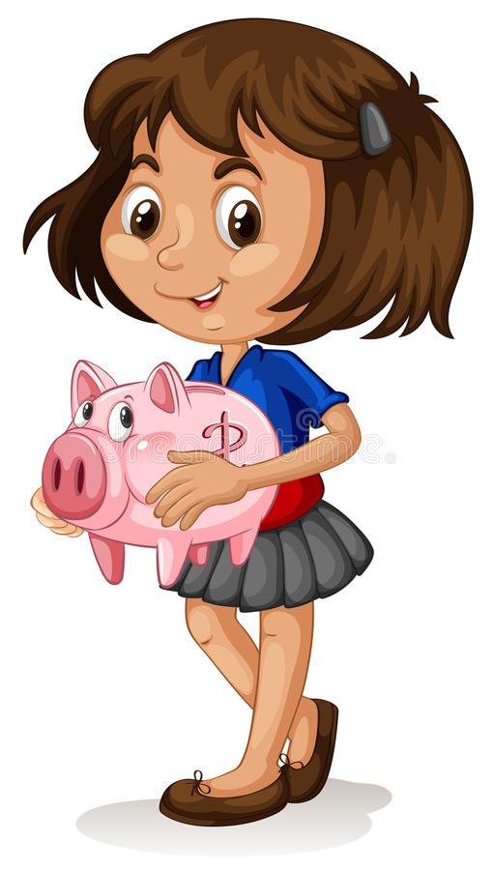
Актуальность
Воспитание финансовой грамотности детей дошкольного возраста
В настоящее время актуально и востребовано особенно остро.
Ведь финансовая грамотность является глобальной социальной проблемой,
Неотделимой от ребенка с ранних лет его жизни.
В современном мире ребенок поневоле встречается с экономикой, даже если его не учат этому. Он узнает, что такое «моё», «твоё», «наше», «обмен», «деньги», «цена», и прочее. Дети – это зеркало мамы и папы, поэтому в плане экономии и планирования финансов они стараются подражать родителям. Если родители сами не умеют правильно планировать финансы, то и ребенок вырастет финансово неграмотным человеком. Если у ребенка не сформировать правильное представление о деньгах, то у него появится собственное, зачастую неверное мнение.
Дети должны осознавать, что денежные средства зарабатываются собственным трудом. Ребенку нужно помочь в освоении финансовой
грамотности,о не делать всё за него. Обучение экономической
культуре не сводится к тому, чтобы учить зарабатывать деньги.
На первый план ставится формирование нравственных понятий:
честность, обязательность, умение подчинять свои желания
возможностям, законопослушность, взаимопомощь и прочие.

Slide 3

Целью является формирование первичных основ финансовой грамотности у детей старшего дошкольного возраста.
Задачи:
- знакомить детей с элементарными экономическими понятиями;
- научить детей правильному отношению к деньгам, способам их зарабатывания и разумному их использованию;
- развивать интерес у детей к профессиональной деятельности взрослых
- объяснить взаимосвязь между экономическими и этическими категориями: труд, товар, деньги, цена, стоимость - с одной стороны и нравственными понятиями, такими, как бережливость, честность, экономность, щедрость и т. д. ;
- научить детей правильно вести себя в реальных жизненных ситуациях, носящих экономический характер (покупка в магазине, плата за проезд в транспорте и т. д.)

Slide 4
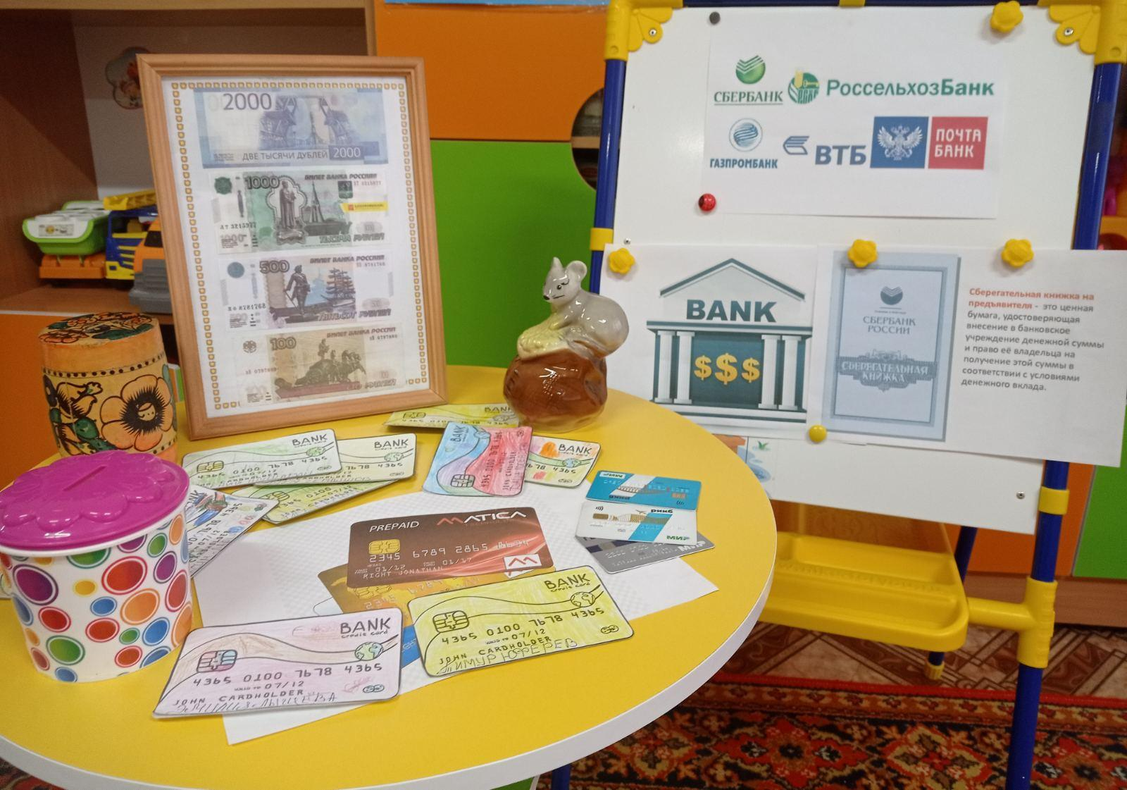
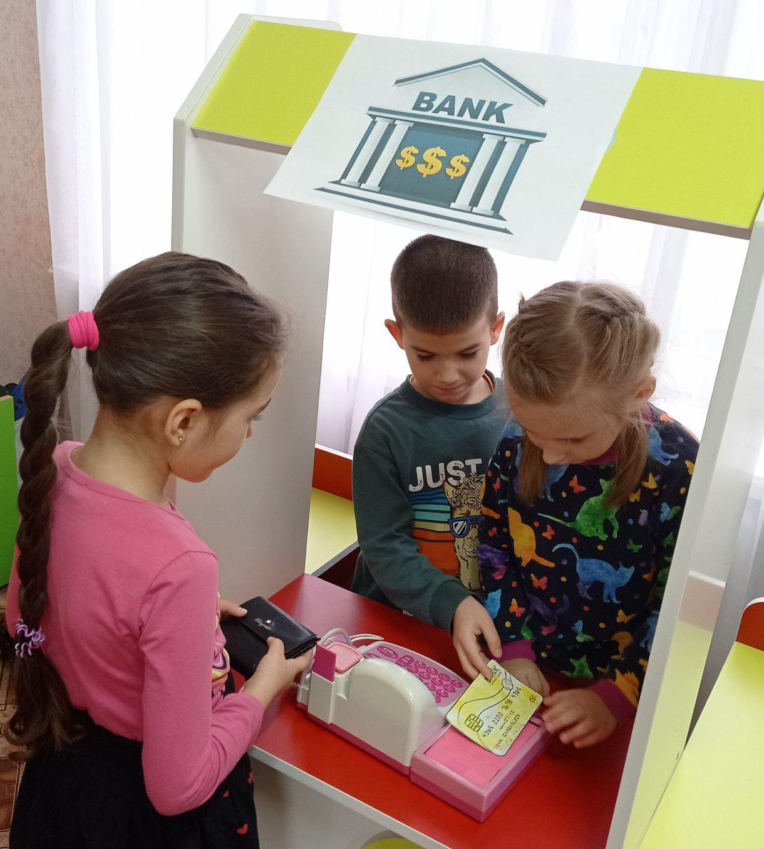
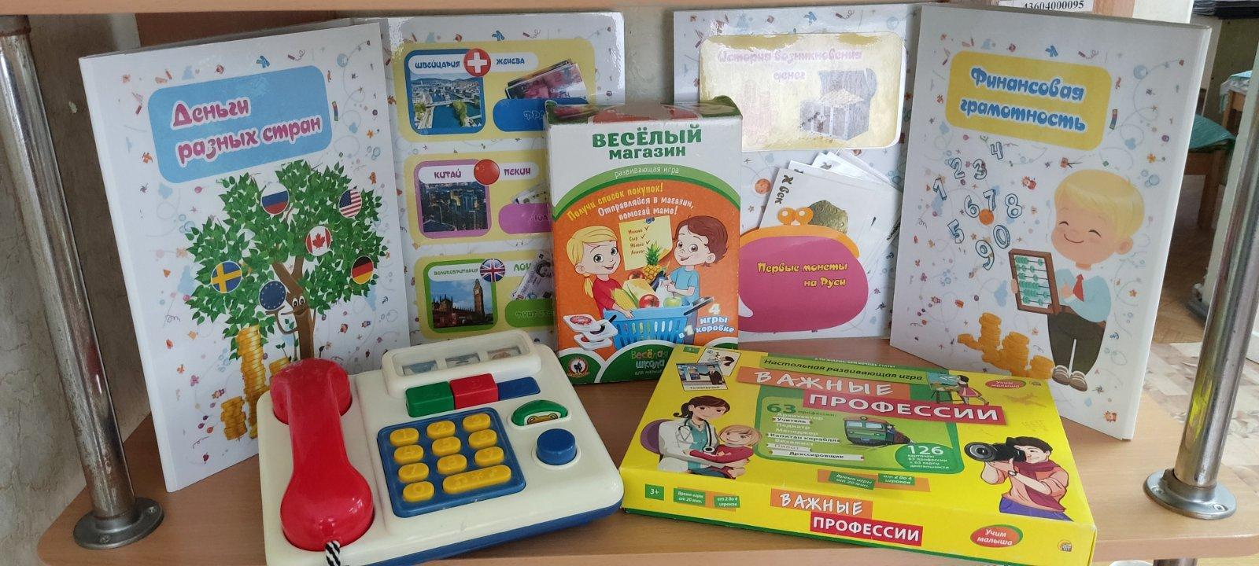
В нашем саду уделяется особое внимание финансовой грамотности дошкольников, в старших и подготовительных группах созданы уголки по финансовой грамотности:

Slide 5
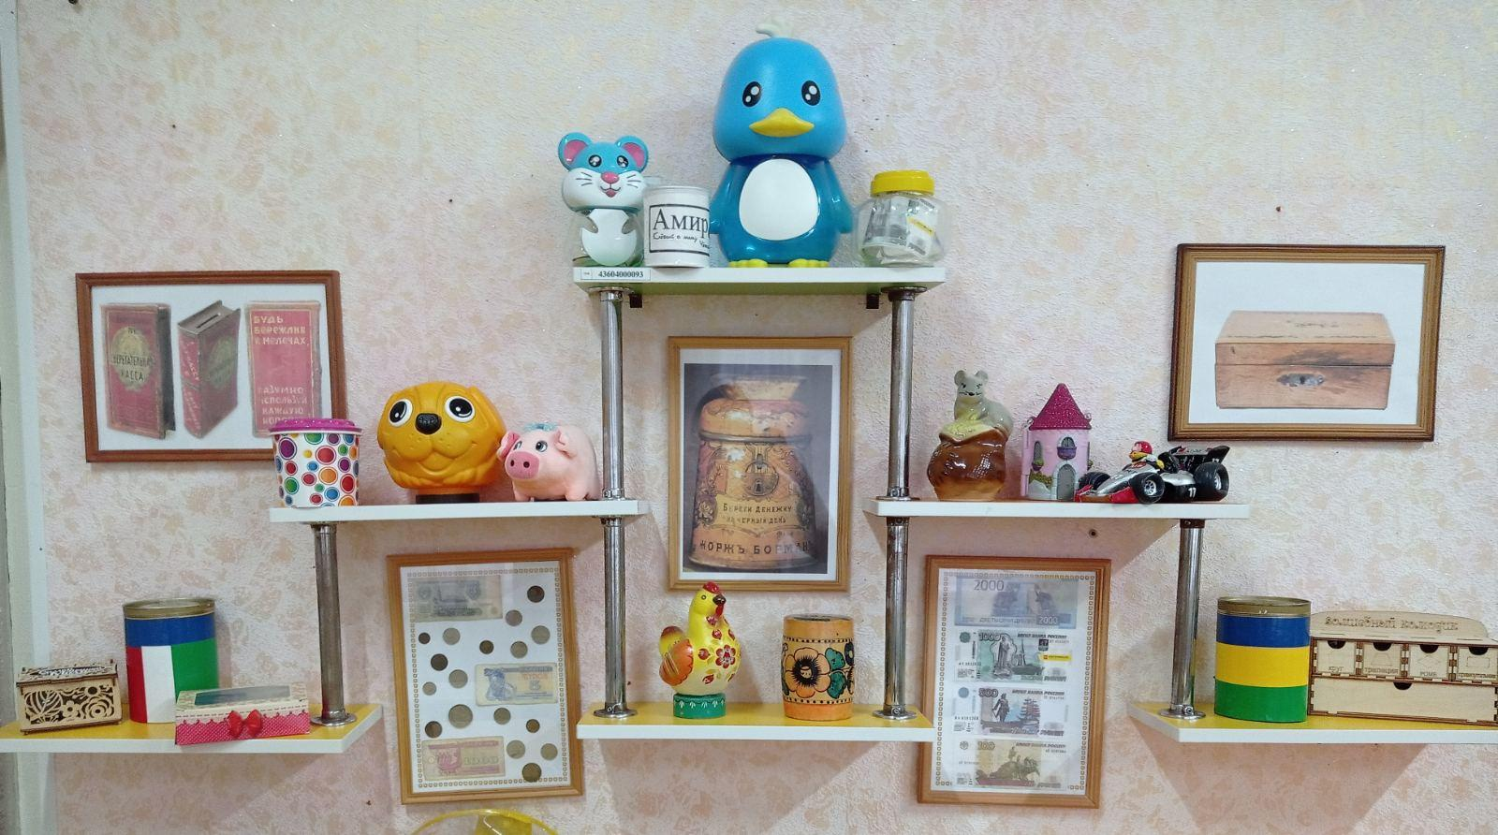
Создан мини-музей “Копилка”
Дети дошкольного возраста с любопытством изучают окружающий мир, и это отличное время, чтобы привить им хорошие финансовые привычки. Ребенка необходимо обучить так, чтобы он не только знал цену деньгам и труду, но и умел копить. В этом случае на помощь приходит копилка. Копилки учат ребенка ставить цели, стремится к исполнению мечты и бережно относиться к деньгам.

Slide 6
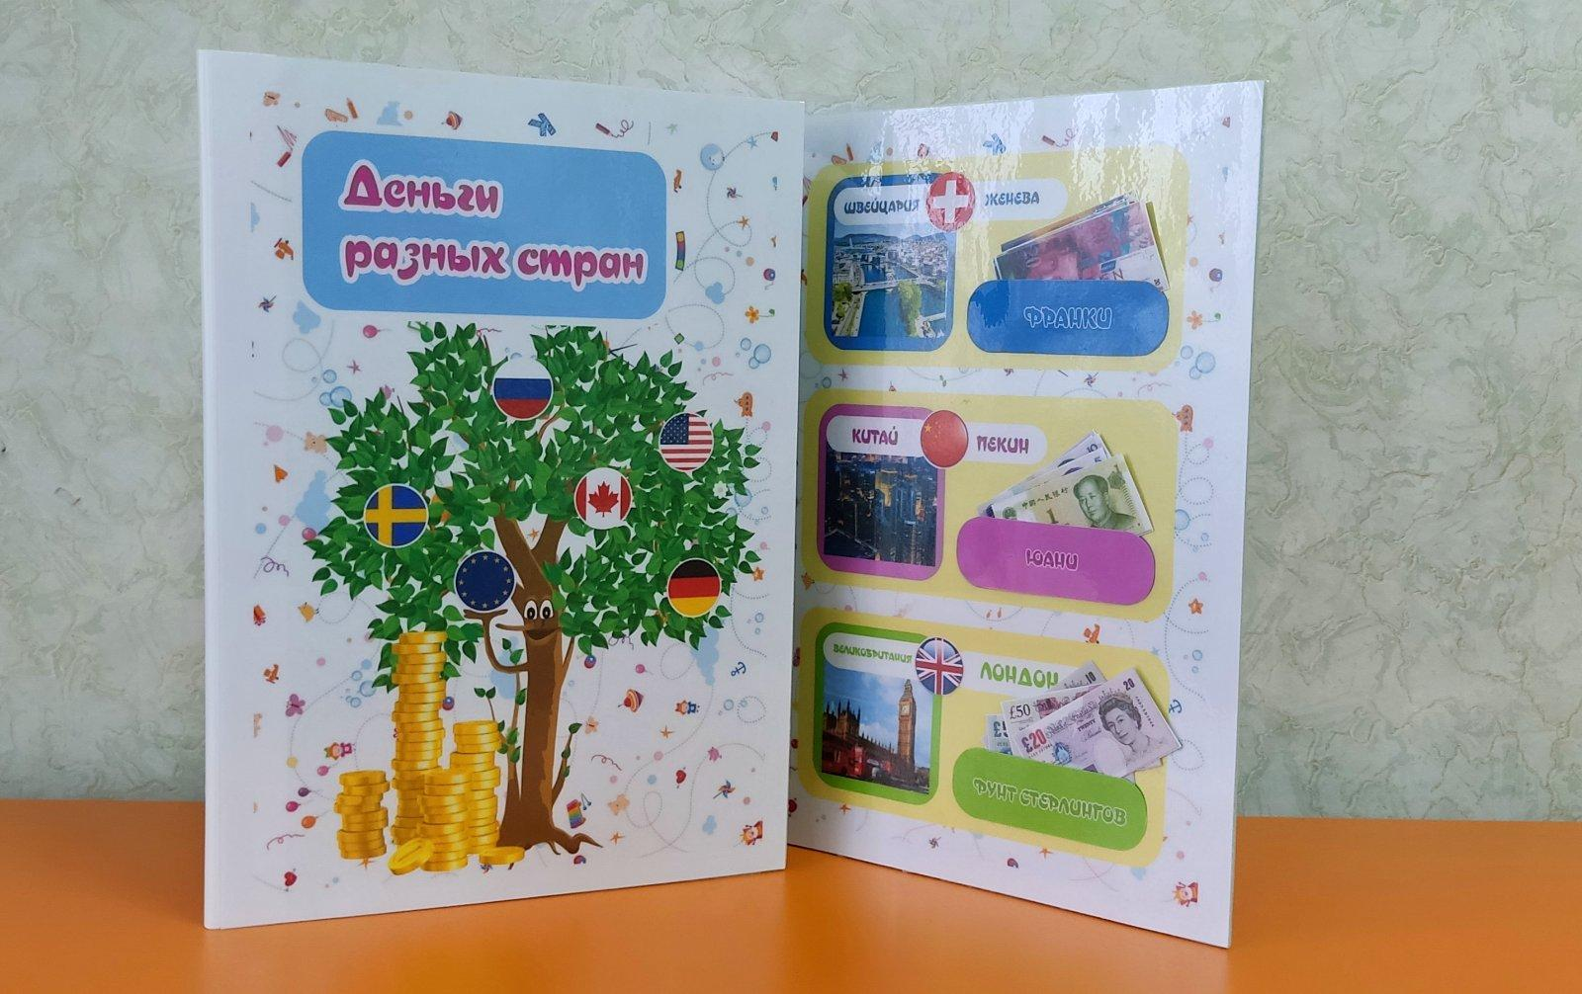
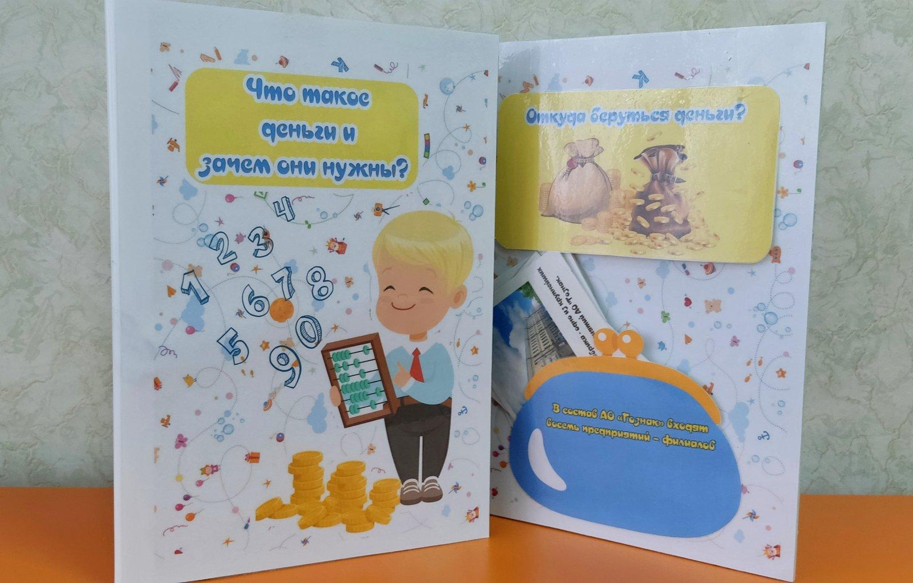
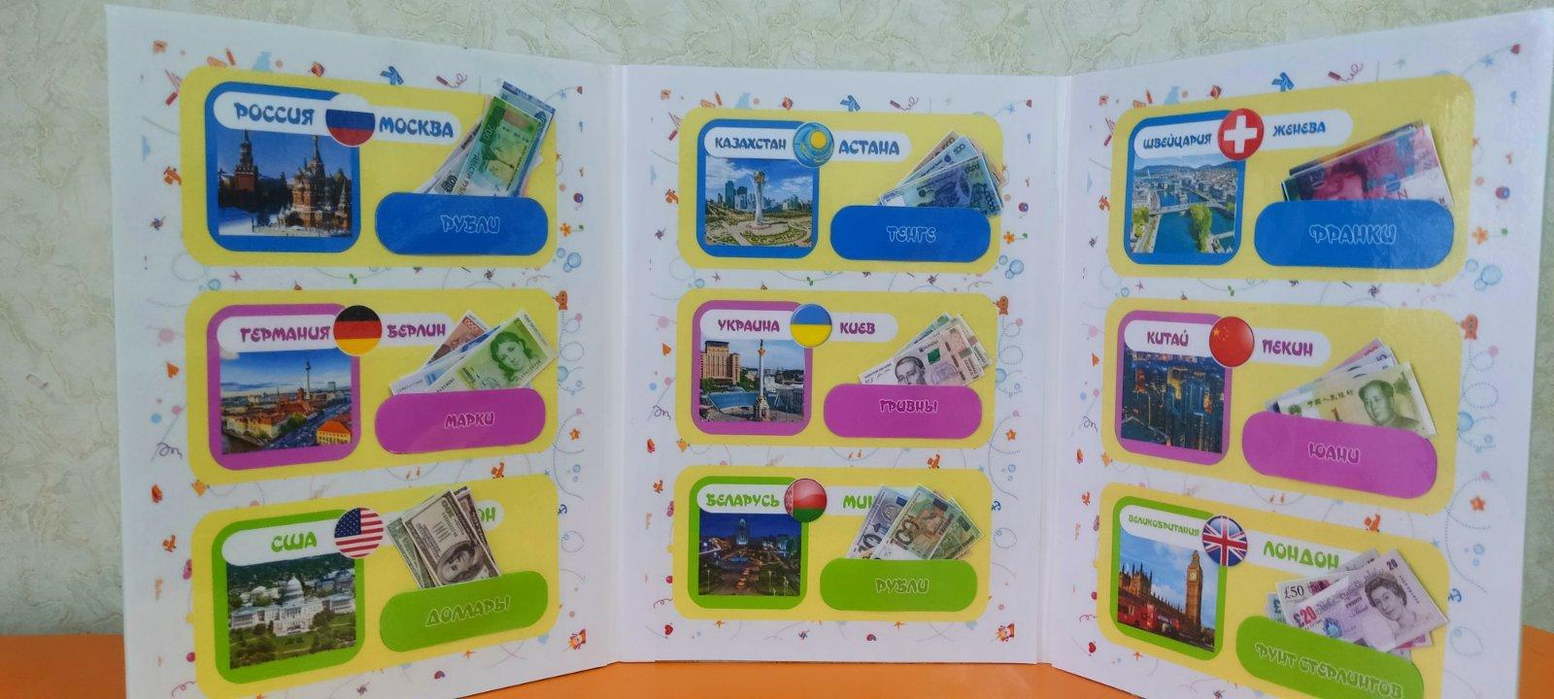


Работа с лэпбуками "Что такое деньги?"
"Деньги прошлого, настоящего и будущего".

Slide 7
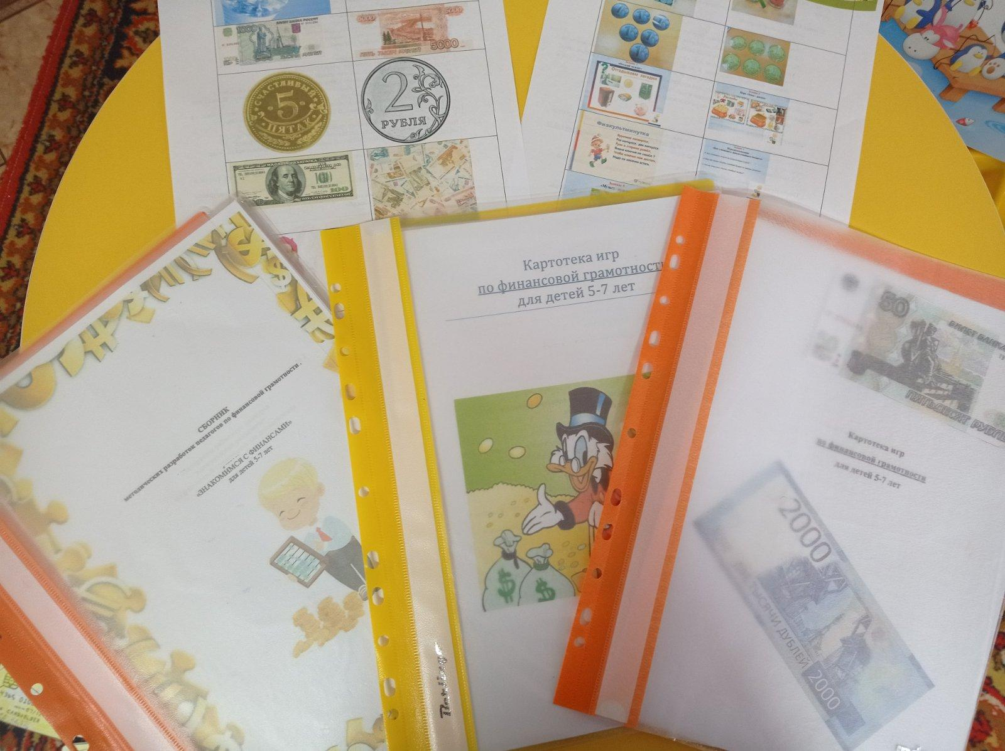
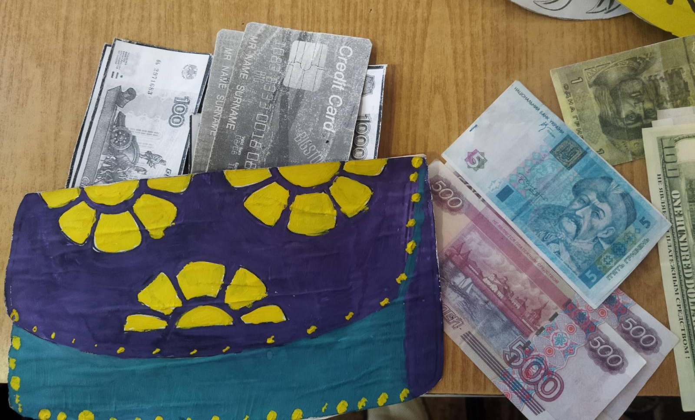
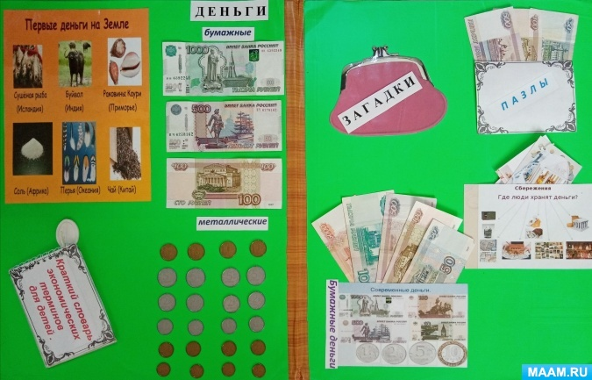
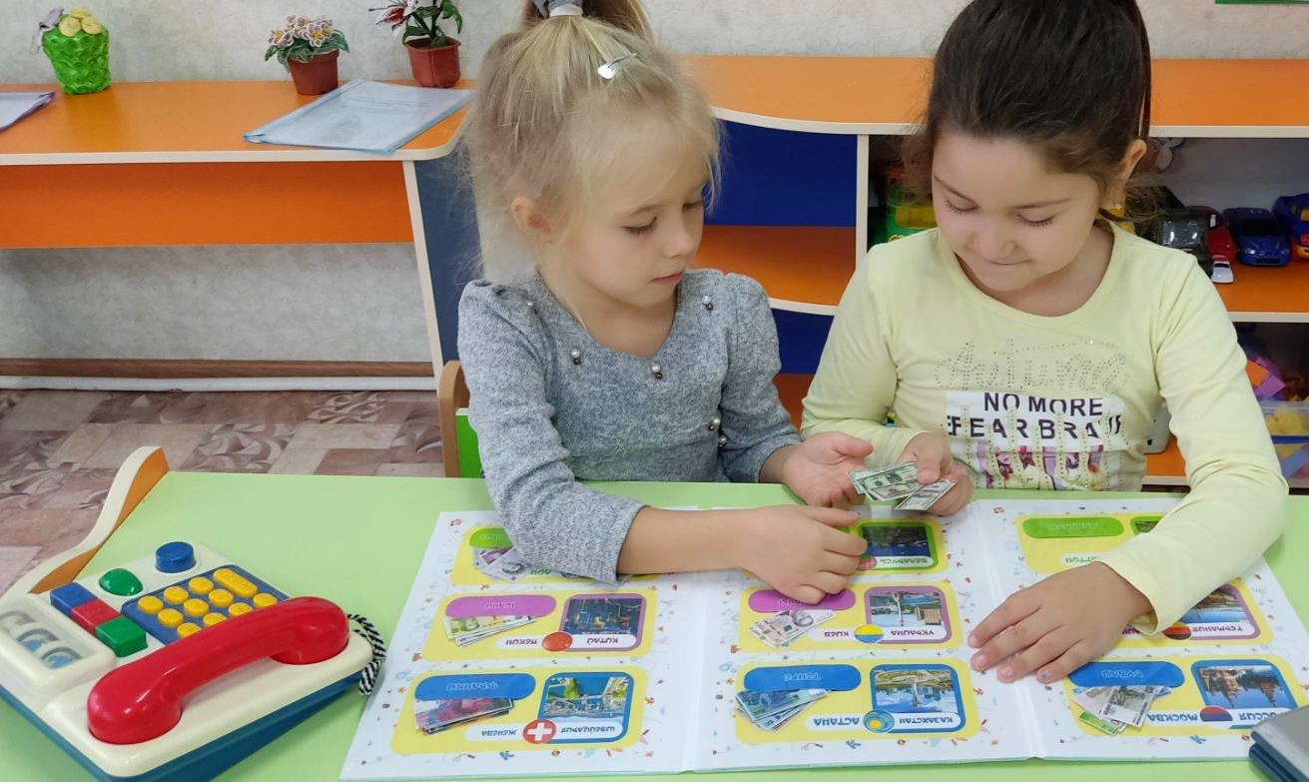
Разработан цикл познавательных бесед и красочный наглядный материал

Slide 8
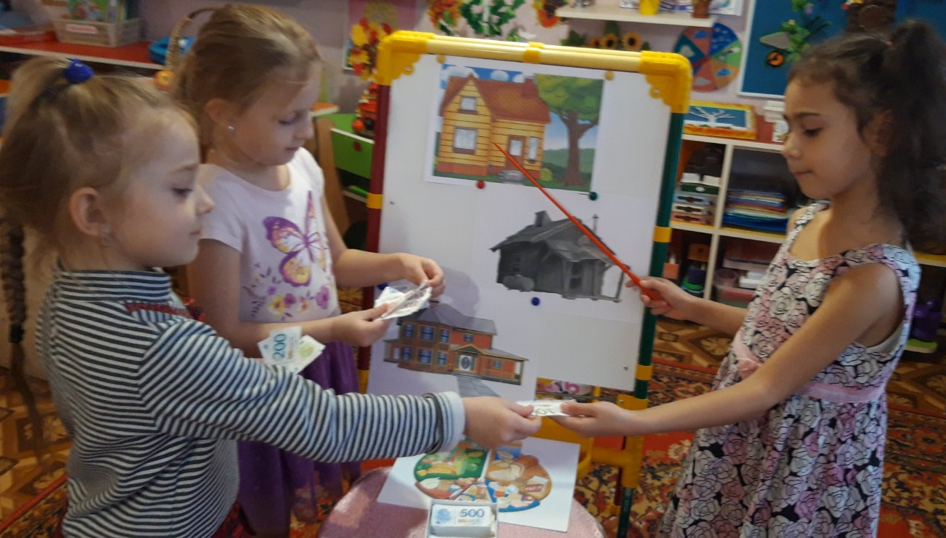
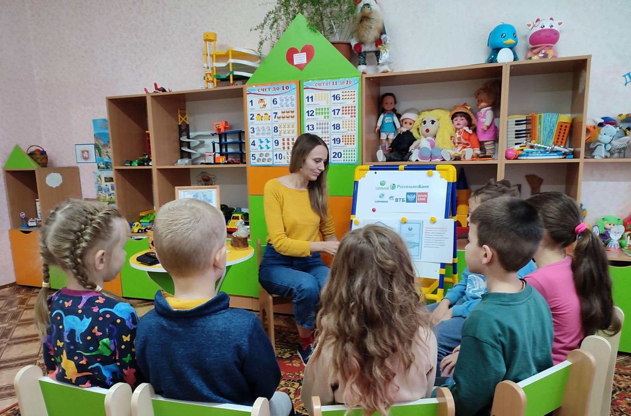
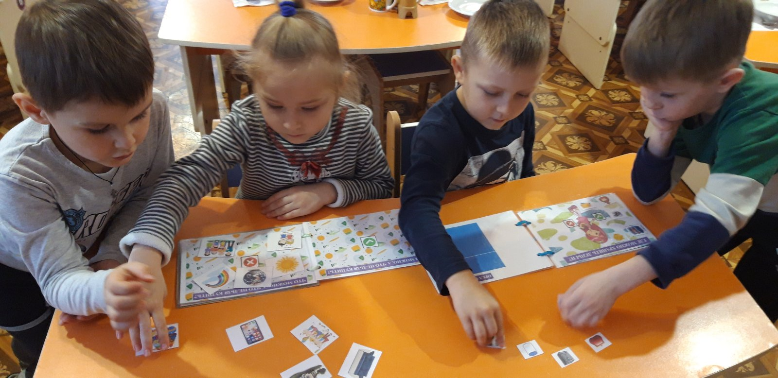
С детьми проводятся тематические беседы :
"Что такое деньги?",
"Как приходят деньги в семью?",
"Все профессии важны", "Доходы-расходы семьи".

Slide 9

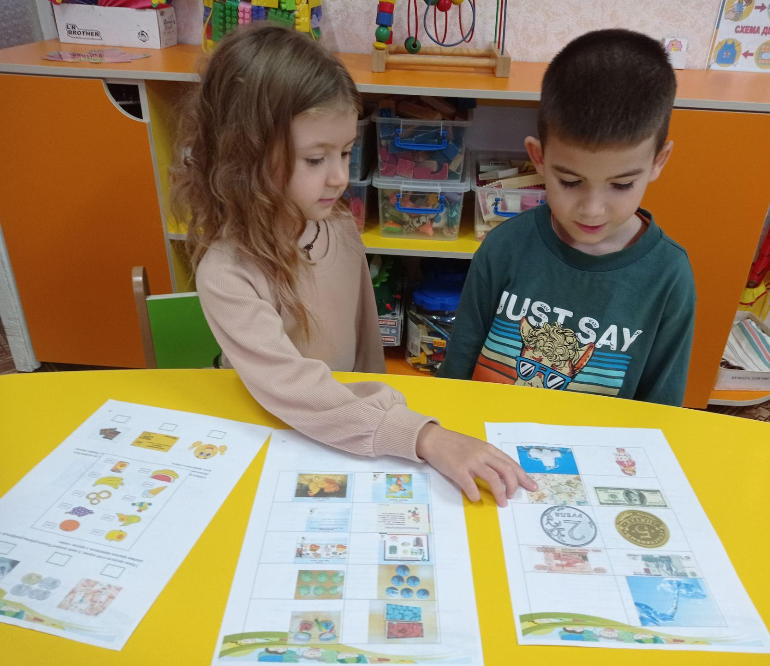
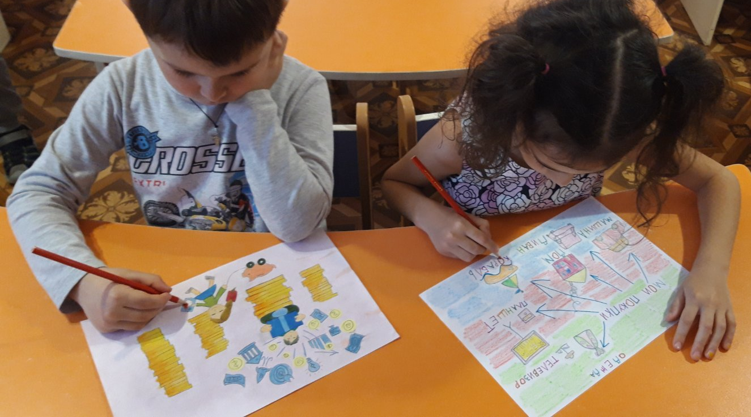
Дидактические игры: "Собери из частей",
"Чего не стало?", "Кому что нужно?".

Slide 10
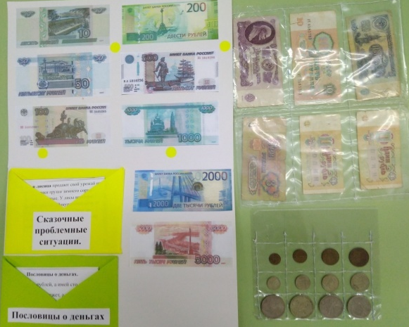
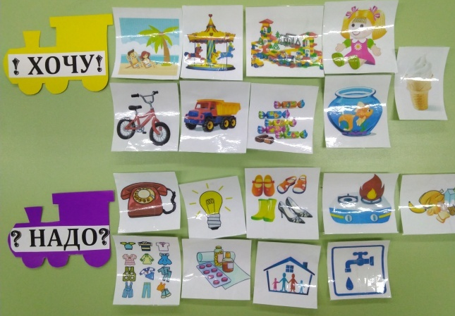
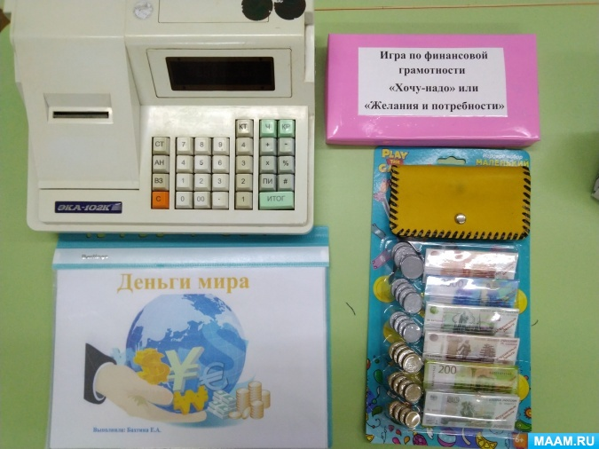
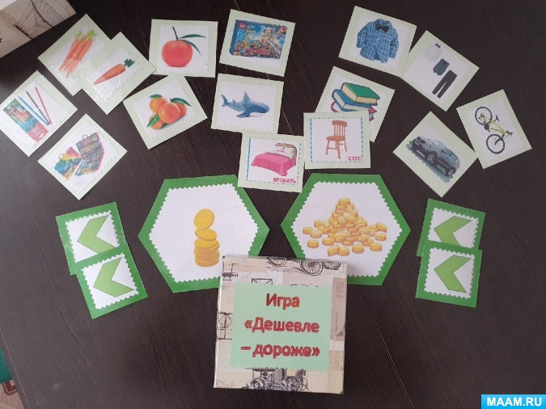
Дидактические игры

Slide 11
Благодаря регулярным познавательным беседам ребята нашего детского сада знают и умеют:
1. Активно использовать в игровой деятельности основные экономические понятия и категории, которым было уделено внимание (деньги, цена, товар, семейный бюджет и пр.).
2. Осознавать и соизмерять свои потребности и возможности.
3. Получить представления о том, что зарплата – это оплата за количество и качество труда.
4. Понимать, что расходы семьи не должны быть расточительными и что ребенок может, будучи экономным, их уменьшить.
5. Осознавать, что сбережения семьи – это денежные средства, которые могут остаться, если разумно расходовать свои доходы, и могут быть использованы для отдыха всей семьей или приобретения необходимых, вещей.
6. Контролировать ответственность за свои поступки, которые могут положительно или отрицательно сказаться на экономическом положении семьи и его самого.
7. Понимать, что реклама может помочь, если она правдива, и напротив, навредить, бюджету семьи и здоровью человека.
Культура общения с деньгами — это часть общей культуры человека.
Она заключается в здоровом отношении человека к деньгам, должна воспитываться с детства и быть основой отношений, в которых, так или иначе, используются деньги, между людьми.

Slide 12

Спасибо
за
внимание!!!

